Slide 1
MİKROSKOPLAR

Slide 2
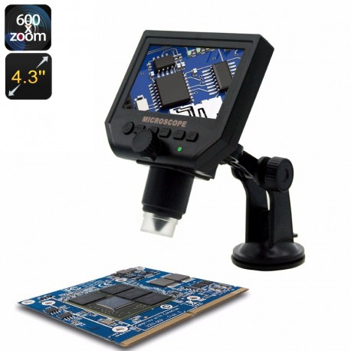
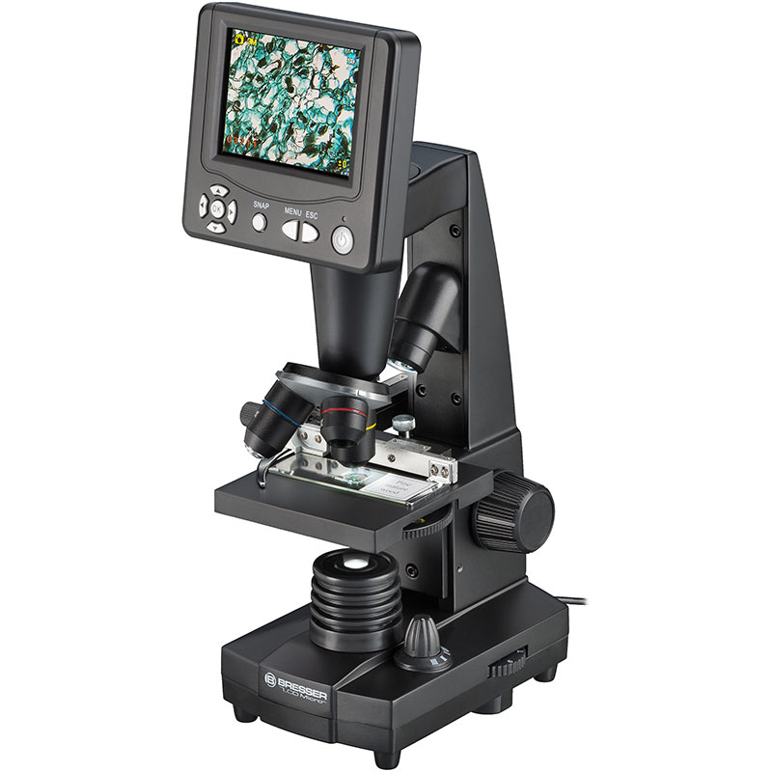

Slide 3
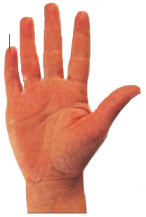
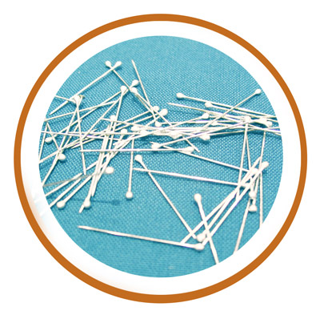

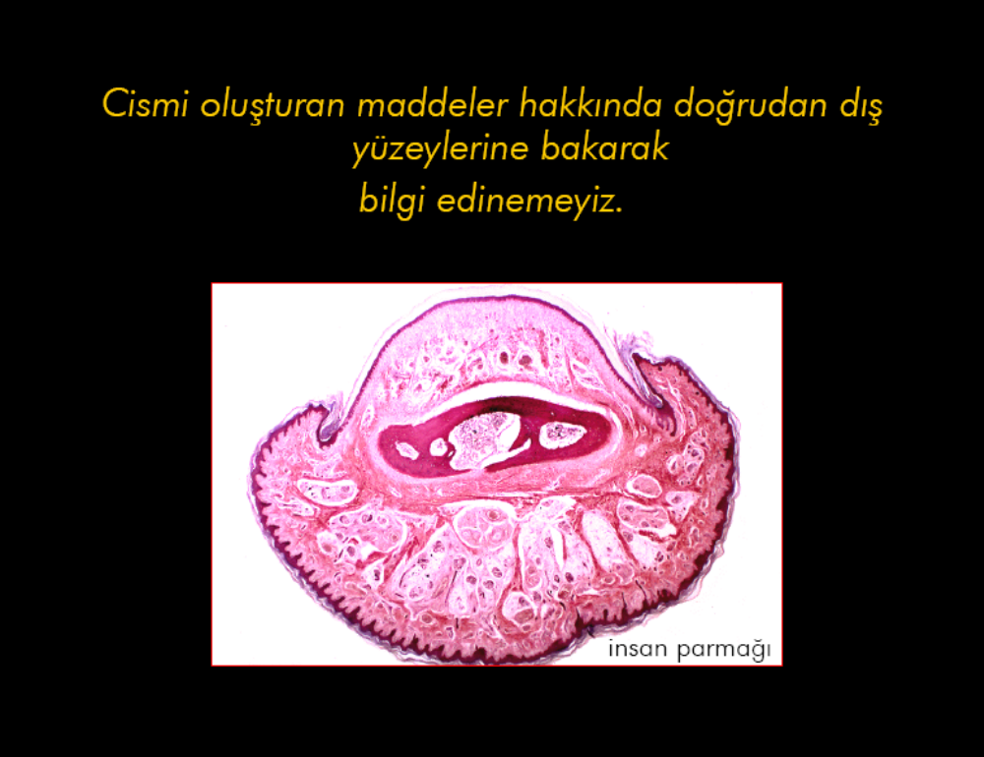
Niçin Mikroskop Kullanıyoruz?
Çıplak insan gözü;
Cisimlere ancak ~25cm yaklaşabilir ve
0.2 mm’den daha küçük cisimleri göremez.

Slide 4


Slide 5
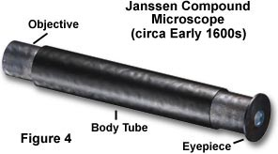
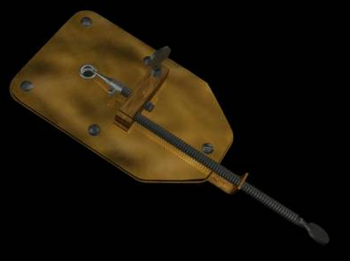
TARİHÇE
Teknolojik ilerlemeler, özellikle optik cihazların hızlı bir şekilde gelişmesi tıbbi cihazlara da etki etmekte ve yeni tekniklere yol açmaktadır.
İlk basit mikroskop; 1590 yılında Hollandalı Hans ve oğlu Zacharias Janssen tarafından yapıldı.
1665’de Robert Hook ve 1673’de Leuwenhook, Şişe mantarını “Animalculus” olarak isimlendirdiği mikroskopla inceliyor.
Şişe mantarındaki küçük odacıklara Cellula= hücre’ adını veriyor. İlk biyolojik materyal inceleniyor.
Animalculus

Slide 6
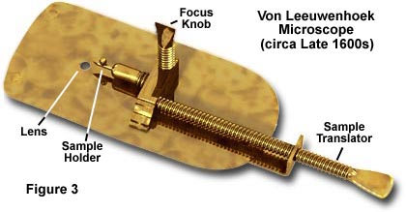
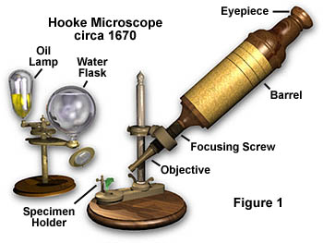
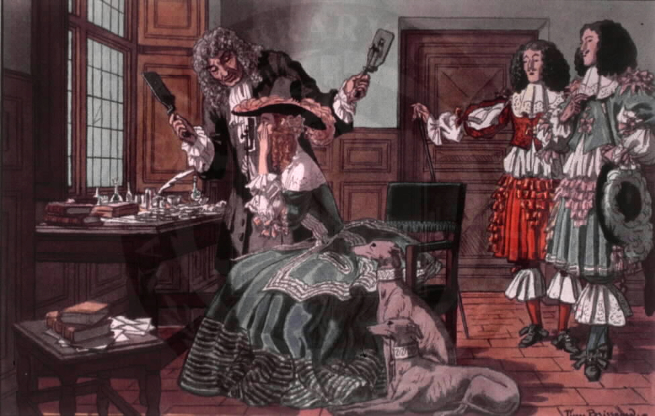
Antony van Leuwenhook
(1632–1723)
Robert Hooke
(1635–1703)

Slide 7
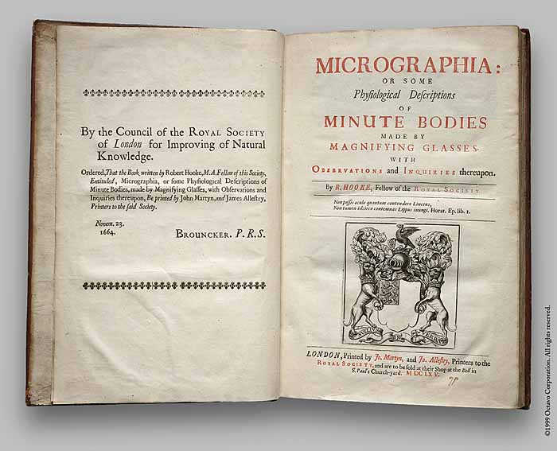
The Royal Society of London was founded in 1616 during the reign of King James I

Slide 8
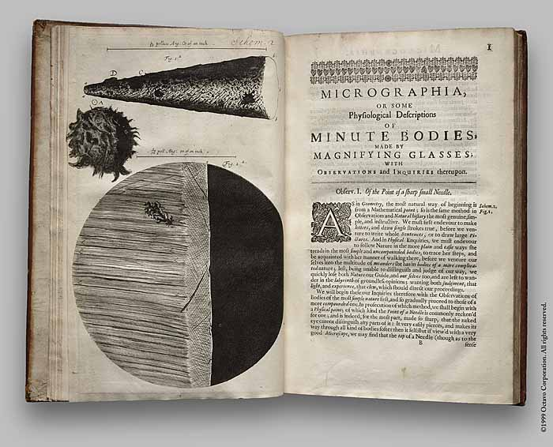

Slide 9
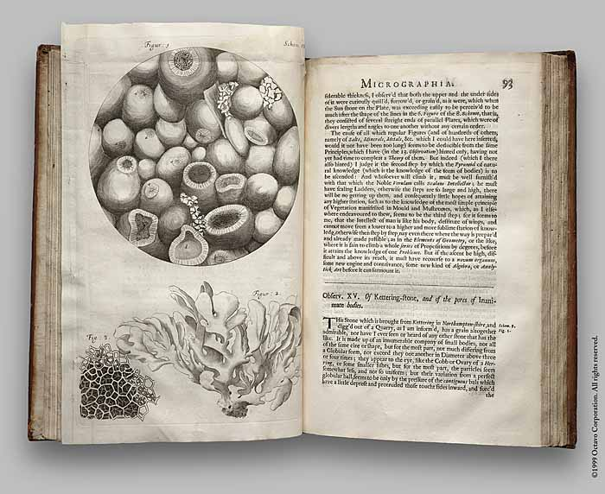

Slide 10
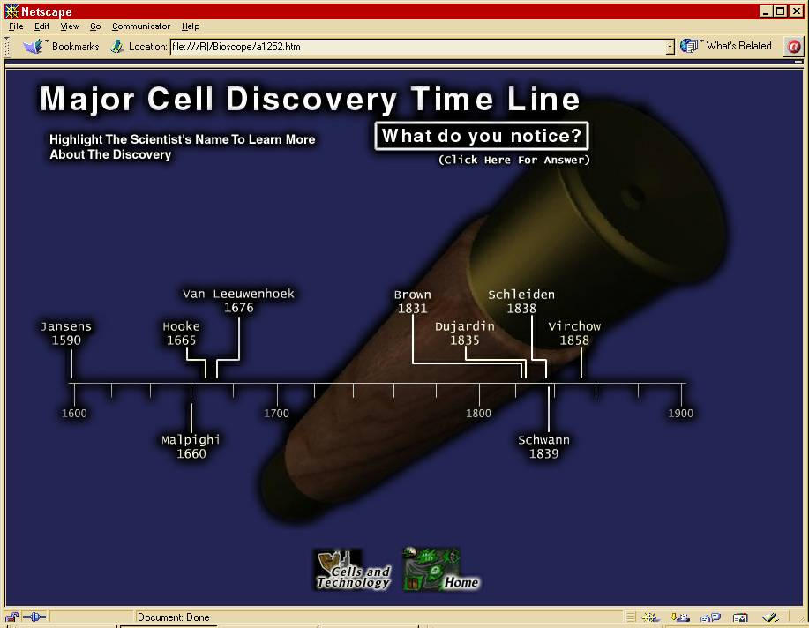
  Mikroskobun gelişimi:
  1831; Robert Brown bitki hücrelerinde çekirdek (Nukleus) tanımını yapıyor.
  1839; ilk Hücre Teorisi ortaya atılıyor (Schwann&Schleiden); Tüm organizmalar hücrelerden meydana gelmiştir. Çekirdek ve Stoplazmaya; Protoplazma adı veriliyor.
  1861; hayvan hücresi inceleniyor. İlk canlı hücre Zernik tarafından Faz Kontrast mikroskobunda inceleniyor.
  1933; ilk Elektron mikroskobu yapıldı.
  1938’de EM yardımı ile ince ayrıntılara girildi. EM ile gözlenen yapılara ince yapı (Fine structure ya da Ultrastructure) terimi kullanılmaya başlandı.

Slide 11
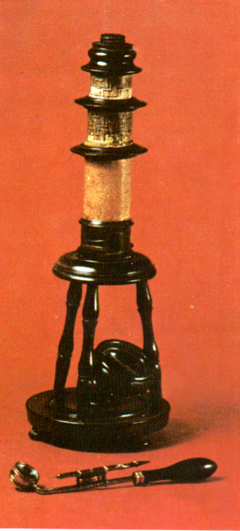
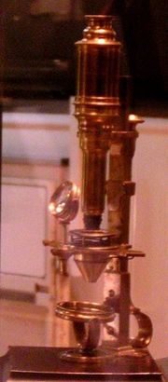
Nuremberg, John Cuff (1750)

Slide 12
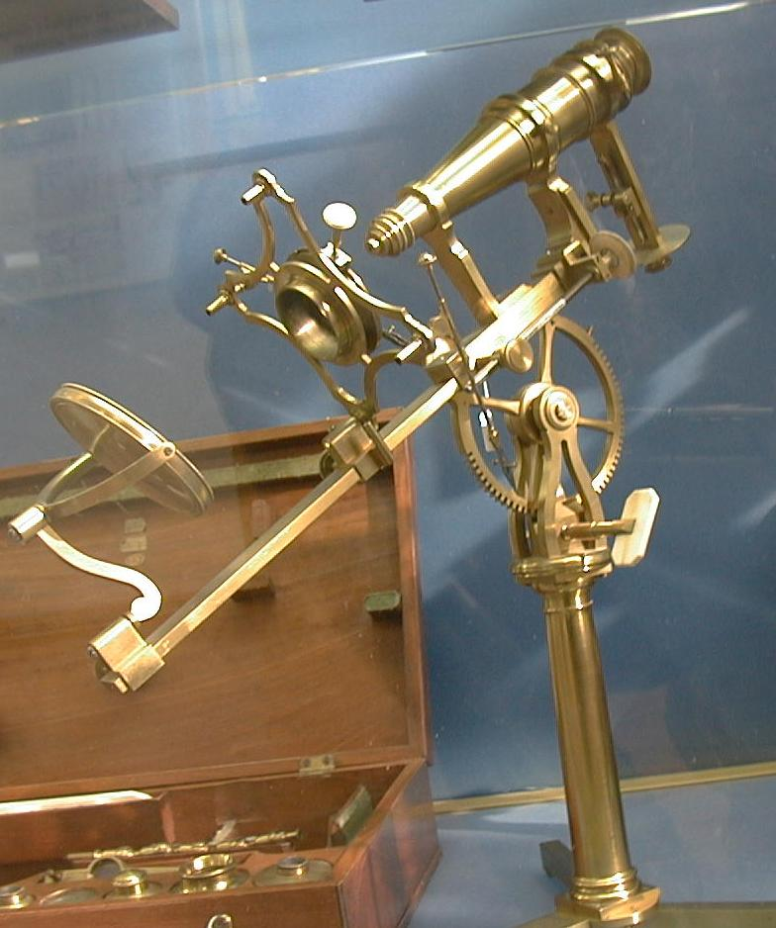
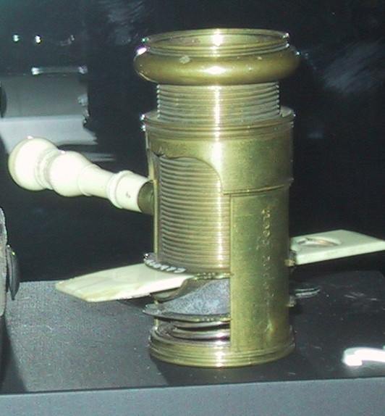
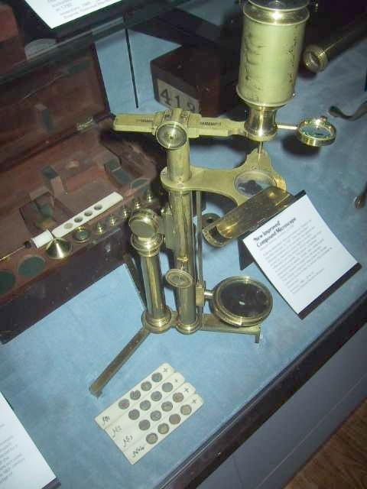
J.Paul Robinson

Slide 13
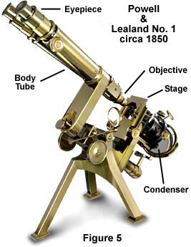
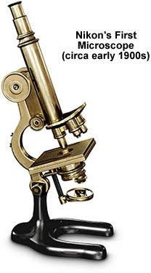
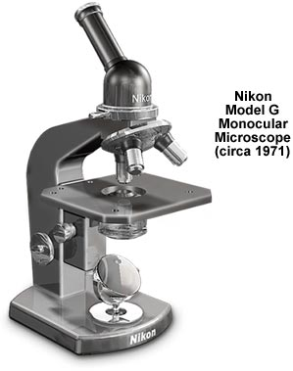
19. yy sonu ve 20. yy.da mikroskoplar

Slide 14
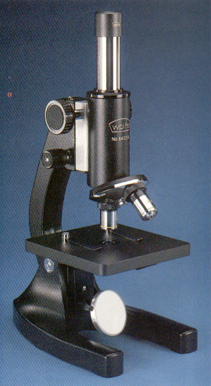
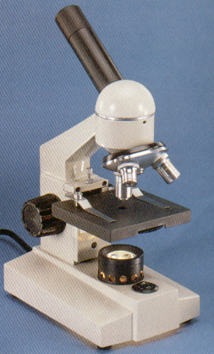
MONOKÜLER MİKROSKOPLAR
Aynalı
Lambalı

Slide 15
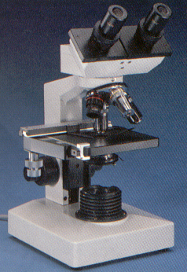
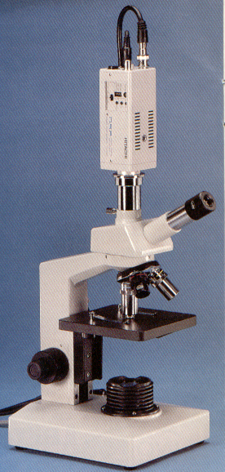
BİNOKÜLER MİKROSKOP - UNİLOKÜLER MİKROSKOP

Slide 16
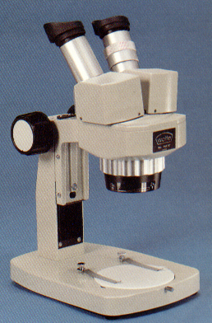
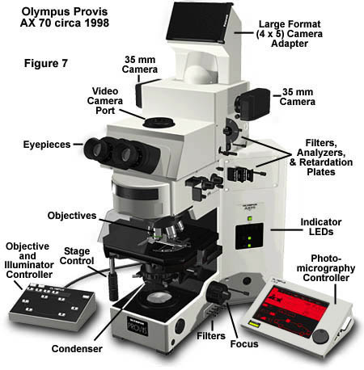
STEREO MİKROSKOP - ARAŞTIRMA MİKROSKOPU

Slide 17
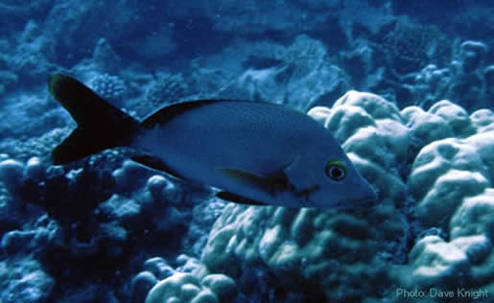
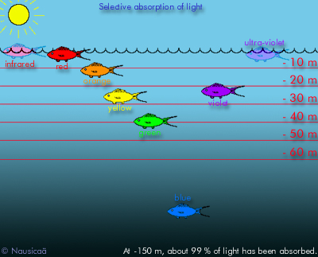
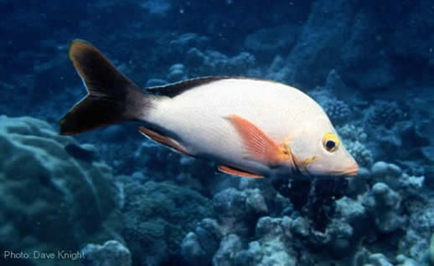
OPTİK FİZİKLE İLGİLİ BAZI TERİMLER
Absorbsiyon (Emilme): Işık bir cisimden geçerken, renk emilimine bağlı olarak yoğunluk azalır. Böylece beyaz ışığın seçici emilimi renkli ışığı oluşturur
Güneş ışığı çeşitli renklerden oluşur ancak denizin derinliklerine tüm renkler inemezler
Derinlere indikçe renkler de giderek azalır ve en derinde sadece mavi renk kalır
Flaşsız doğal ışıkta derindeki bir balığın görünümü; renkler derinlere gittikçe azaldığı için az renkli
Flaş kullanılarak aynı derinlikteki balığın görünümü: flaş ile renkler açığa çıktığından daha renkli

Slide 18

REFRAKSİYON (KIRILMA)
  Bir şeffaf ortamdan farklı bir optik yoğunluklu ortama geçerken ışığın geçiş istikametindeki değişiklik.
  Daha yoğun bir ortama geçerken ışın demet, yüzeye daha dik bir eğim, daha büyük bir sapma ve daha kısa dalga boylu olur.
Balıkçı balığı burada görür….
Halbuki gerçekte buradadır!!

Slide 19
DİSPERSİYON (YAYILMA)
  Işığın dağılımı (Separation) bir şeffaf ortama girdiğindeki dalga boyuna bağlıdır.
  Refraktive indeks dalga boyuna bağlı olarak değişir. Bir prizmadaki tayf oluşumu gibi ...
Light is “bent” and the resultant colors separate (dispersion).
Red is least refracted, violet most refracted.

Slide 20
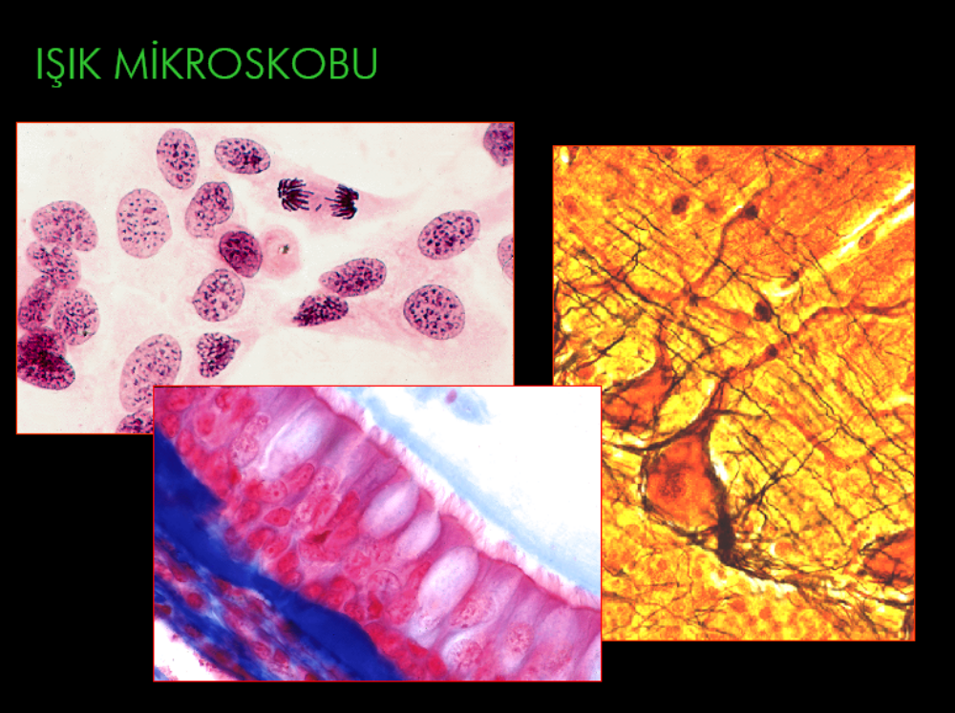

Slide 21
IŞIK MİKROSKOBU
  Gerçek hayatta aydınlatma, kontrast ve göz kusurları nedeniyle iki nokta arasındaki sınır 0,2 mm'den büyük olmalıdır.
  Hücreler çok daha küçük olduğundan mikroskoba ihtiyaç vardır
  Işık mikroskobu ile 100 -1276 defa yapıyı büyütebiliriz
  Bu da 0.2 µm kadar birbirine yakın iki noktayı ayırt etmek demektir
  Ancak 400 defa büyütmeden sonra immersiyon sıvısı devreye girer. Aksi taktirde ışık kırılmaları önlenemez ve görüntü elde edilemez

Slide 22
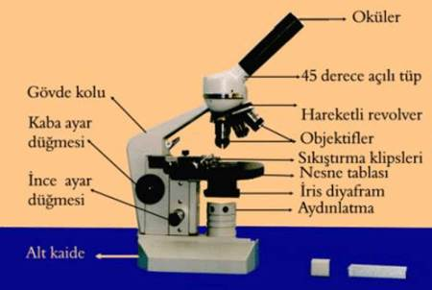

Slide 23
Işık Mikroskobu
MEKANİK BÖLÜM
  Mikroskop ayağı
  Preparat tablası
  Makro ve mikro vida
  Objektif tablası (Revolver)
  Tüp
OPTİK BÖLÜM
  Işık kaynağı
  Kondansör ve Diyafram
  Objektifler
  Oküler

Slide 24
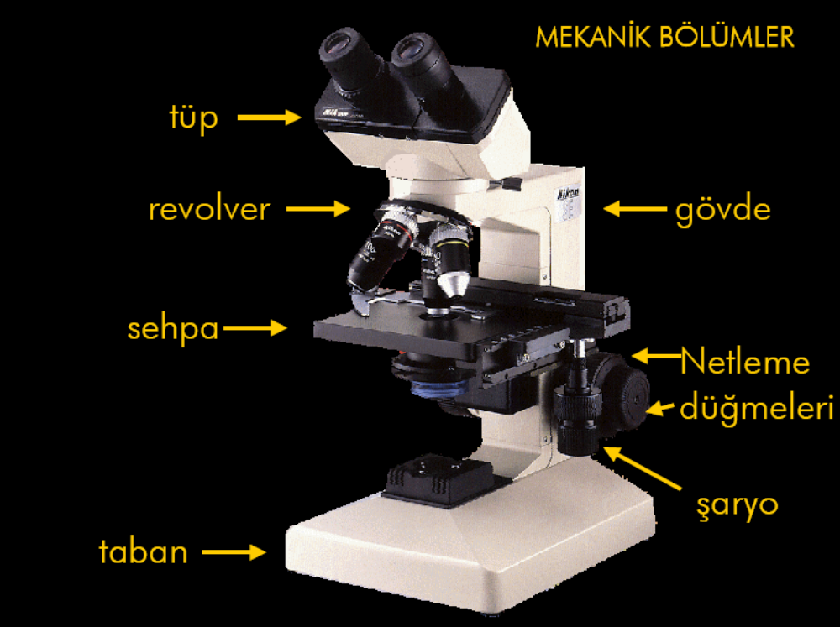

Slide 25
TÜP
Mikroskopta, gözümüzü dayayıp gözlem yaptığımız,günümüzde daha kısalıp kalınlaşarak görülen,mekanik kısım oküler ve objektifleri taşıyan kısım

Slide 26
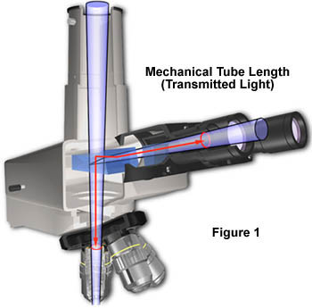
TÜP

Slide 27
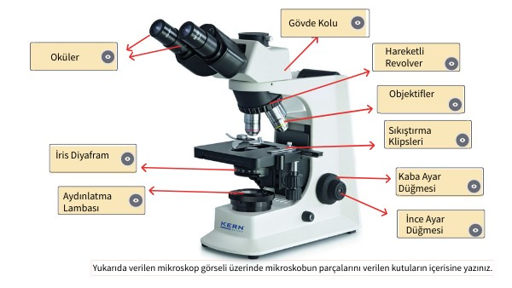
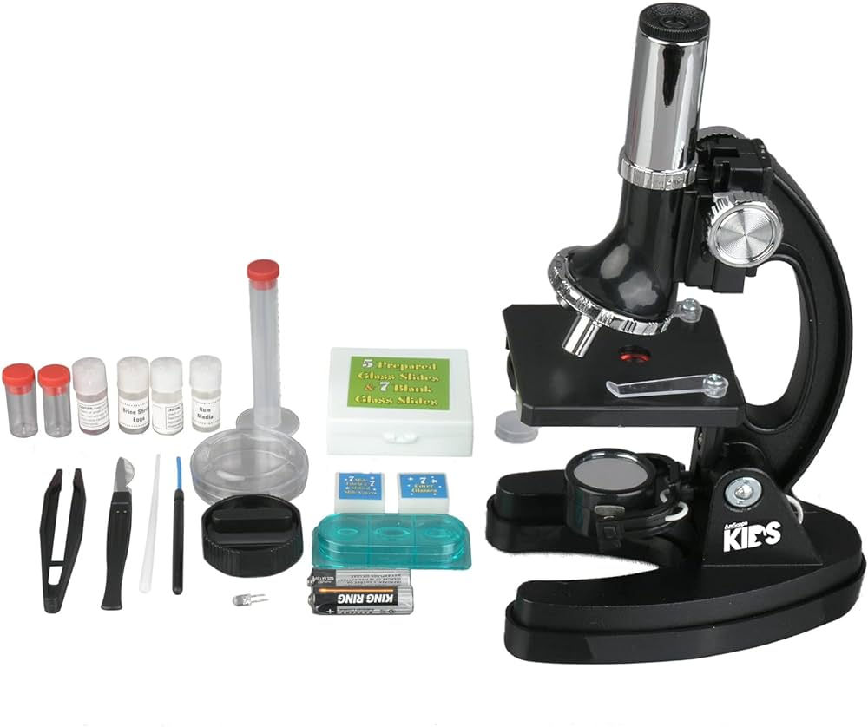
GÖVDE
Mikroskobu tutup taşımak için yapılan gövde

Slide 28
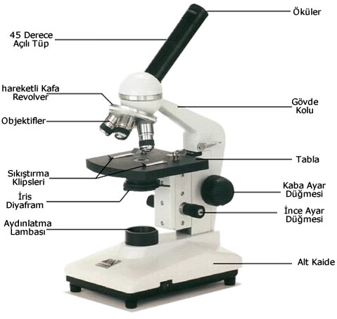
KABA AYAR DÜĞMESİ
Görüntüyü ayarlamakta kullanılır.Gövde aşağı yukarı iner kalkar

Slide 29
İNCE AYAR DÜĞMESİ
Görüntü araştırmacının gözüne göre ince ayarlamakta kullanılır

Slide 30
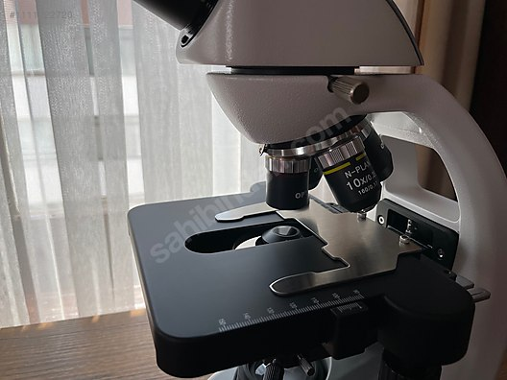
PREPARAT TABLASI
İncelenecek cisim bu tabla üstüne konulur

Slide 31
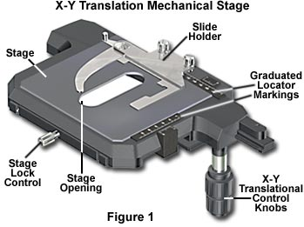
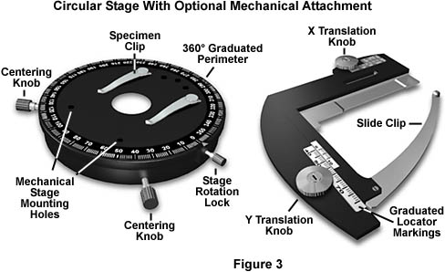
PREPARAT TABLASI

Slide 32
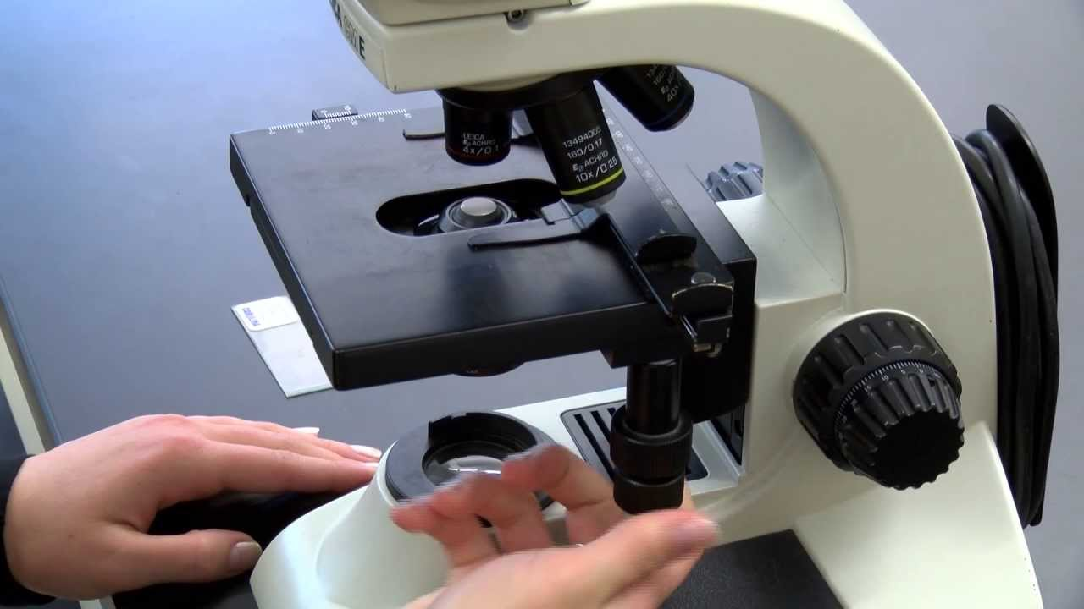
ŞARYO

Slide 33
ŞARYO
Preparat Tablası, yanlardaki düğmeler tarafından hareket ettirilmesine karşın bir kısmında da sabit olup objeyi hareket ettirmek için özel sürgü (şaryo) tertibatı bulunur
Bir mikroskopta lamın üzerine konulduğu tablayı yatay eksende milimetrik olarak sağa sola arkaya öne hareket ettiren düzenektir

Slide 34
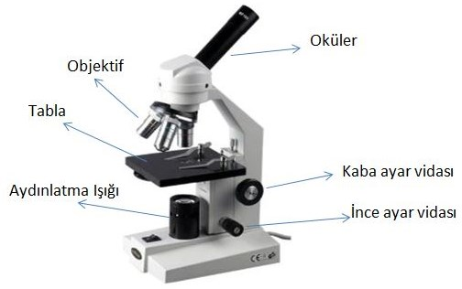

Slide 35
OPTİK BÖLÜM
  Işık kaynağı
  Kondansör
  Diyafram
  Objektifler
  Oküler
  Revolver

Slide 36
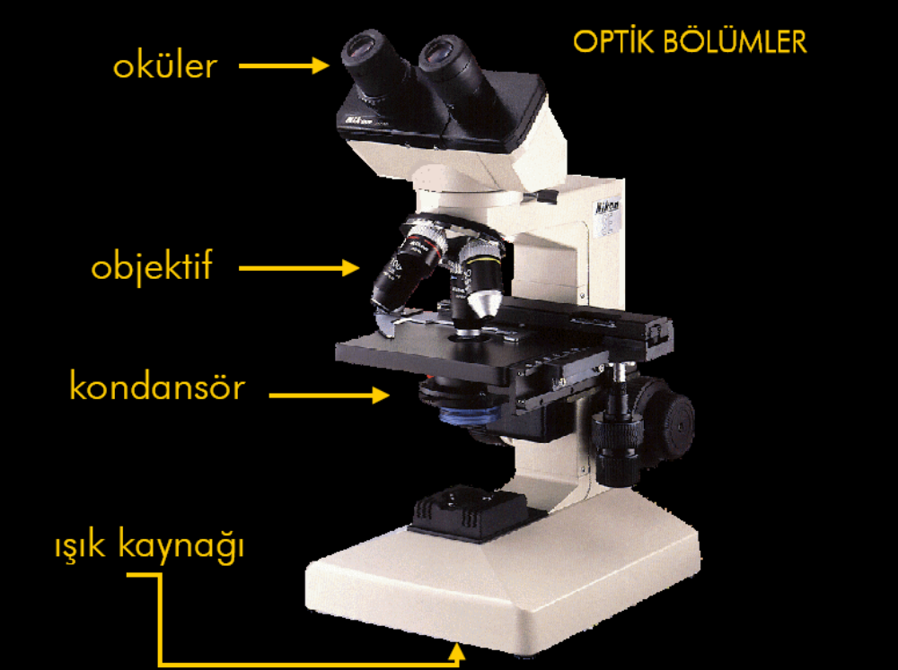

Slide 37
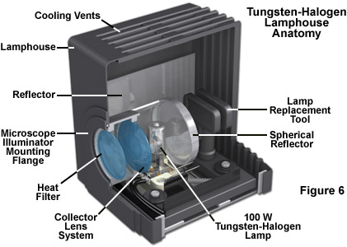
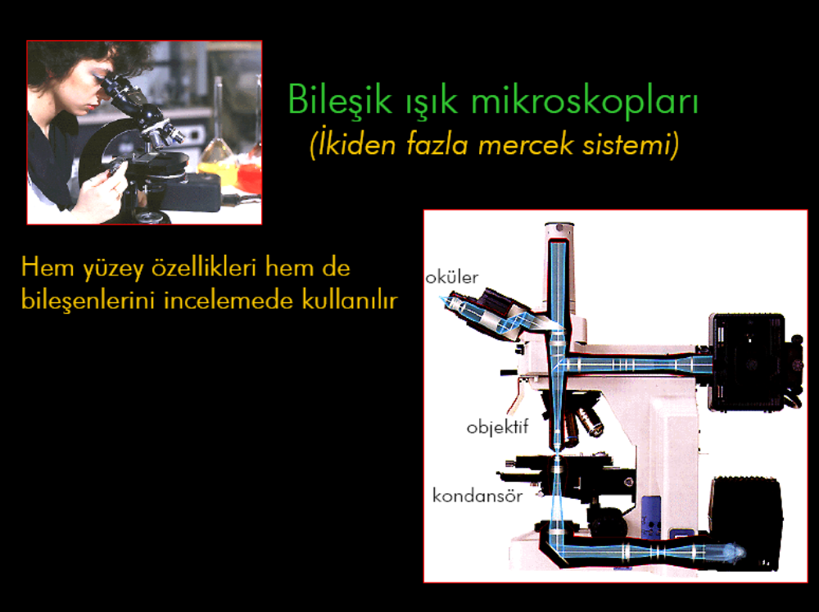
IŞIK
KAYNAĞI
Gün ışığı
  Aynalı
Düşük voltajlı elektrik lambaları (halojen)
  Direkt / İndirekt
  Kritik / Köhler aydınlatmalı

Slide 38
AYDINLATMA ÇEŞİTLERİ
Halojen lamba (quartz ışığı), ışık yoğunluğu fazladır ve renk sıcaklığı fazladır, dolayısıyla, halojen lamba beyaz ışık verir
Halojen lambalar mikroskoplarda sıklıkla kullanılır ve en iyi aydınlatma kaynaklarından biridir
Tungsten lamba (akkor ışık), renk sıcaklığı düşüktür ve ışık sarımtırak renktedir

Slide 39
IŞIK KAYNAĞI
İncelenecek nesneyi aydınlatmak için ayna ya da lamba kullanılmaktadır
Günümüzde kullanılan mikroskoplara ışık kaynağı (lamba) ve ışığı incelenecek cisim üzerinde toplayan kondansör eklenmiştir
Kondansör; bir mercek ve diyafram' dan oluşur

Slide 40
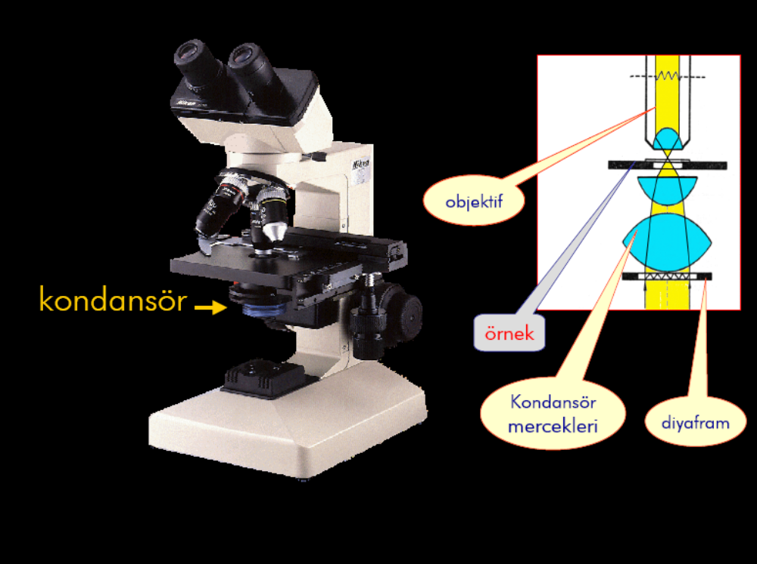

Slide 41
KONDANSÖR GÖREVİ
Mercek sistemidir, ışık kaynağından veya aynadan gelen ışınları örnek üzerinde toplar, örneğin aydınlatılmasını sağlar
  Işığı obje üzerinde odaklar ve yoğunlaştırır
Kondansör, çözünürlüğü, kontrastı, odak derinliğini ve aydınlığı etkiler
  Sıcak lambayı optik bölümlerden ve kullanıcıdan uzak tutar

Slide 42
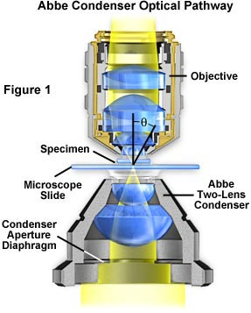
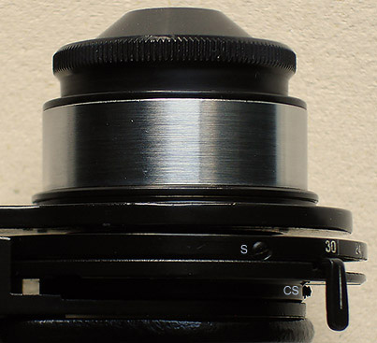
KONDANSÖR

Slide 43
DİYAFRAM GÖREVİ
Işık kaynağından gelen ışık demetinin çapını kontrol etmek için kullanılır
Işık kaynağının üstünde ve kondansörün altında yerleşiktir
Işığın şiddetini azaltmak için değil, en iyi kontrast ve rezolüsyon elde edilecek ışık çapını ayarlamak için kullanılır

Slide 44
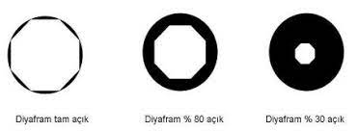


DİYAFRAM

Slide 45


DİYAFRAM

Slide 46


Slide 47
OBJEKTİFLER
Çeşitli büyütme kapasitelerine sahip olan objektifler birçok mercekten meydana gelmiş olup kapalı bir madeni sistem içinde bulunurlar
Optik kısmın incelenmek istenen preparata en yakın bölümünü oluştururlar
1- İncelenmek istenen preparatın herhangi bir yerinden gelen ışınları birleştirmek
2- Bu ışınları odak noktasında toplamak
3- Odak noktasında oluşan materyalin büyük görüntüsünü vermek
Objektifler üzerindeki numaralar (10 X, 20 x, v.s....)

Slide 48

OBJEKTİFLERİN GÖREVİ
İncelenmek istenen preparattan gelen ışık
demetlerini toplamak ve
büyümüş gerçek görüntü oluşturmaktır

Slide 49

OBJEKTİF DÖNER MEKANİZMASI
REVOLVER
Objektifleri hareket ettirip objektifleri kullanmamıza OLANAK SAĞLAR

Slide 50


Slide 51


Slide 52

OKÜLER
Optik kısmın gözle bakılan ve tüpün üst kısmına konulan parçasını oluşturur
Okülerde de, büyütmelerine göre numaralar (5 x, 7 x, 10 x, 15 x, 20 x, 25 x ) bulunur

Slide 53



Slide 54
OKÜLERLERİN GÖREVİ
Okülerlerin görevi objektif tarafından oluşturulan obje (incelenmek istenen preparatın) imajını büyütmek ve objektifin bazı hatalarını düzeltmektir
Objektifin ışık kusurlarını düzeltmek
Zahiri(sanal) görüntüyü hazırlamak

Slide 55
Genellikle okülerlerde büyütme oranı X10’dır
Büyütme oranını arttırmak için oküler büyütmesini arttırmak önerilmez
Genel kural olarak küçük büyütmeli objektiflerle büyük büyütmeli oküler, büyük büyütmeli objektifle küçük büyütmeli oküler kullanılır

Slide 57
MİKROSKOPLARDA BÜYÜTME DEĞERİ HESAPLAMA
Objektif büyütmesi X Oküler büyütmesi
Örnek: 40 X 10 = 400

Slide 59


Slide 60
MİKROSKOP ÇEŞİTLERİ
Aydınlık alan mikroskobu
Karanlık alan mikroskobu
Faz kontrast mikroskobu
Polarizasyon mikroskobu
İnterferens mikroskobu
İnvert mikroskobu
Ultraviole mikroskobu
Fluoresan mikroskobu
Elektron mikroskobu

Slide 61

KARANLIK ALAN MİKROSKOBU
Işık mikroskobunda görülmeyen bazı ince yapılı mikroorganizmaları (spiroketler gibi) incelemek ve mikroorganizmaların hareket muayenelerini için kullanılır
Bu mikroskopta mikroorganizmalar, karanlık zemin üzerinde parlak görüntü verirler

Slide 62
KARANLIK ALAN MİKROSKOBU
Bakteri, maya, protozoa içeren süspansiyonlar ya da yanak epitel hücreleri, kan hücreleri gibi hücre ve doku ekstreleri bu yöntemle bir ön incelemeye alınabilirler
Hücre kültürlerinin incelemesinde, kültürlerde hareketliliğin (spermatozoa) belirlenmesinde kullanılır
Otoradyografi uygulanmış preparatların incelemesinde kullanılır

Slide 63



Slide 64



FAZ KONTRAST (PH) MİKROSKOP
1950’lerde geliştirildi
Faz kontrast mikroskobu, materyallerin canlı ve hareketli olarak incelenmesini sağlayabilen bir mikroskoptur
Yaygın kullanılır
Bu tür mikroskoplarla canlı mikroorganizma, hücre kültürü ve spermatozoon gibi.. yapılarda oluşturdukları ayrı kontraslarından yararlanılarak tanımlamak mümkün olabilmektedir

Slide 65



POLARİZASYON MİKROSKOBU
Daha çok mineralojide (kristal yapıları incelemede) kullanılır
Biyolojide ışığı çift kıran (bifraction) bazı yapılar (kollajen, kemik lamelleri gibi) yapılar ince ayrıntısına kadar incelenir
Bir polarizer ve analizer eklenmiş özel bir ışık mikroskobudur

Slide 66




FLÜORESAN MİKROSKOP
Floresan mikroskobu, ışık mikroskobunun büyütme özelliklerini bileşiklerin floresans yayan özellikleriyle birleştirerek çalışır

Slide 67
FLÜORESAN MİKROSKOP
Bazı mikroorganizmalar fluoresans veren boyaları özel olarak alırlar ve fluoresans mikroskop ile incelendiğinde fluoresans görünüm verirler
Fluoresans veren boyalar antikor gibi bir aracıya bağlanarak da klinik örneklerde mikroorganizma aranır
Kanser hücresinin DNA, Protein, mikrotübüller gibi bileşenlerini birbirinden kolaylıkla ayırt ederek görüntülemek için floresan mikroskobu kullanılarak görüntüler elde edilir

Slide 68





S100 + NeuN + DAPI

Slide 69


KONFOKAL MİKROSKOP

Slide 70
LAZER TARAMALI KONFOKAL MİKROSKOPLAR
1-Lazer taramalı konfokal mikroskopları doku preparatlarında floresan boyalarla etiketlenmiş hücre içi yapıların veya proteinlerin yerlerini belirleyerek incelemek amacıyla kullanılır
2- Dokuların ve organellerin dijital ortamda bilgisayar destekli 3-D görüntüleri elde etmek mümkündür

Slide 71
LAZER TARAMALI KONFOKAL MİKROSKOPLAR
3-Bunun yanı sıra canlı hücrelerde zamana bağlı moleküllerin hücre içindeki hareketleri de izlenebilmektedir
ÖRNEĞİN, hücre içi serbest Ca⁺2 miktarını belirlemek için,
değişik floresan boylar ile (Fura-2, Flo-3 ve Fluo-8) inkübe edilen hücreler, konfokal lazer taramalı mikroskop altına konulup görüntületilmektedir

Slide 72

LAZER TARAMALI KONFOKAL MİKROSKOP

Slide 73

İNVERT MİKROSKOP
Normal ışık mikroskobu yapısında, ancak objektifleri bir mikroskop tablası altına yerleştirilmiş, özellikle HÜCRE KÜLTÜRLERİNİ incelemeye elverişli bir mikroskoptur

Slide 74

ELEKTRON MİKROSKOBU

Slide 75
ELEKTRON MİKROSKOBU
Elektron mikroskobu, elektron demetlerini görüntüleme sağlamak için kullanan ve ışık mikroskobu ile görüntülenemeyen daha küçük objelerin imgelenmesine imkân veren bir mikroskoptur
Virüslerin de dâhil olduğu pek çok yapı veya mikroorganizmanın incelenmesine olanak sağlar. Elektronların yaydıkları ışınlarla bir objeyi bir milyon kez büyütebilmektedir
Elektromanyetik çubuklar mercekler yerine kullanılır, böylece 1 µm ilâ 1 nm büyüklüğünde cisimler ayırt edilebilir

Slide 76

ELEKTRON MİKROSKOBU

Slide 77


Slide 78
TRANSMİSSİON ELEKTRON MİKROSKOP
(TEM)
TEM’in Kullanım Alanları
Tıp alanında öneminin artması, patoloji ve mikrobiyoloji anabilim dallarında rutinde kullanıma girmesi ile olmuştur.
TEM’ in sağladığı teknik destek ile patolojik biyopsilerde tanıya yardımcı olması, araştırma alanlarında kullanımını yaygınlaştırmıştır

Slide 79
1- DOKU VE ORGAN ÖRNEKLERİ
Beyin dokusu ve BOS örnekleri
Lenf düğümü ve stromal hücre incelenmeleri (Mezenkimal kök hücreler )
Lenfoma tanılarında kemik iliği incelemesi, hasarlı ya da anormal yapıların değerlendirilmesi,
Kan kültürlerinin incelemenmesi
Kemik dokusunun dekalsifikasyon işlemi yapıldıktan sonra incelenmesi
2- HÜCRE VE DOKU KÜLTÜRÜNÜN YAPISAL İNCELEMELERİNDE
3- EMBRİYONEL DOKULARIN, bakteriyel translokasyon içinde mezenter lenf nodu, dalak, karaciğerin incelenmesi
4- TÜMÖR TANILARINDA
5- KONJENİTAL METABOLİK HASTALIKLARIN tanısında

Slide 80
TRANSMİSSİON ELECTRON MİCROSCOPE
(TEM)
6- DOKU MÜHENDİSLİĞİUYGULAMALARINDA
7- YÜKSEK ÇÖZÜNÜRLÜKLÜ TEM 0,089 ve 0,078 nm aralıklarla dizilmiş karbon ve silikon atomlarını çözümleyebilmekte ve malzeme kusurlarını bulabilmektedir. Bu özelliğinden dolayı bilgisayar sanayinde de kullanılmaktadır.

Slide 81
SCANNING ELECTRON MİCROSCOPE
(SEM)
ADLİ TIP
Metal parçaları, tahta parçaları, boya ve mürekkep gibi maddelerin karşılaştırılmasında ayrıca saç, deri parçaları, iplik gibi maddeleri inceleyerek polis laboratuarlarında delilleri incelemede kullanılır

Slide 82
SCANNING ELEKTRON MİKROSKOP (SEM)
METALLER
Sıcak ve soğuk gibi farklı koşullarda metallerin dayanıklılığının belirlenmesinde kullanılır.
Uçak, otomotiv, savunma sanayinde, güvenlik nedeniyle güçlü metal kullanımı gerektiren uçak, otomobil, tren, gemi gibi araçlarında yapımında kullanılan metallerin dayanıklılığının belirlenmesinde kullanılır.

Slide 83
SCANNING ELEKTRON MİKROSKOP (SEM)
BİLİMSEL ARAŞTIRMALAR
Biyologlar bitki ve hayvan dokularının incelenmesinde, kimyagerler ise mikroskobik kristalleri, metal, plastik, seramik vs. yapısını incelemede SEM’den yararlanırlar.
Bunun yanı sıra, biyolojik botanik, hücre biyolojisi, tıp (anatomi, biyokimya, fizyoloji, mikrobiyoloji, patoloji, toksikoloji…), madde bilimleri (maddelerin içerik analizleri), malzeme araştırmaları, pürüzlü yüzeylerin incelenmesi, üç boyutlu cisim incelemesi ve yüzey topografyası, malzeme hasarlarının incelemesi, diş hekimliği, arkeoloji, tekstil, mikroelektronikte yonga (chip) üretimi, sanayide hata analizleri gibi pek çok alanda da SEM’den yararlanılır.

Slide 84
SONUÇ OLARAK
TEM Tıp alanında hücre ve doku araştırmalarında yapısal inceleme için ve patolojik biyopsilere ışık mikroskobun yetersiz kaldığı durumlarda tanı koymayı kolaylaştırmada ileri incelenme için kullanılır.
SEM ise daha çok sert ya da yumuşak dokularda yüzey araştırmalarında tercih edilen mikroskop tipidir.

Slide 85


Slide 86


Slide 87


Slide 88

AKARLAR

Slide 89


Örümceğin ağ yapan hortumları Taramalı elektron mikroskopuyla çekilmiş fotoğraf (Dennis Kunkel Microscopy)

Slide 90


ELBİSELERİMİZDEKİ CIRTCIRTLAR

Slide 91

ALYUVARLAR

Slide 92

AKYUVARLAR BAKTERİLERE VE PATOJENLERE KARŞI HÜCRELERİ KORURKEN. ENZİMLERDEN YARDIM ALIYORLAR

Slide 93

TUZ VE KARABİBER

Slide 94

SİNEK LARVASI

Slide 95

İÇİNDEN KIRMIZI PAMUK İPİ GEÇEN İĞNE DELİĞİ

Slide 96

KEDİ PİRESİ

Slide 97

İNSAN KAFASINDA GÖRÜLEN BİT

Slide 98

DİŞ İPİ (KİRLİ)

